Slide 1
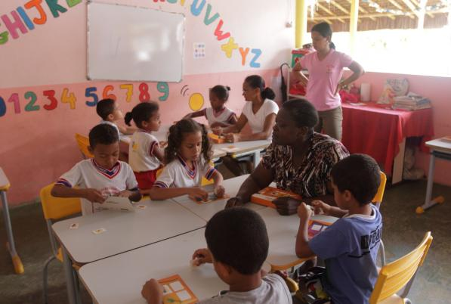
Fases de Transformación
Soñando una nuevva escuela
Escuela Eva Santos - Uruçuca – Bahia

Slide 2
Sensibilización
Toma de Decisión
Transformación
Sueño
Selección de Prioridades
Planificación

Slide 3
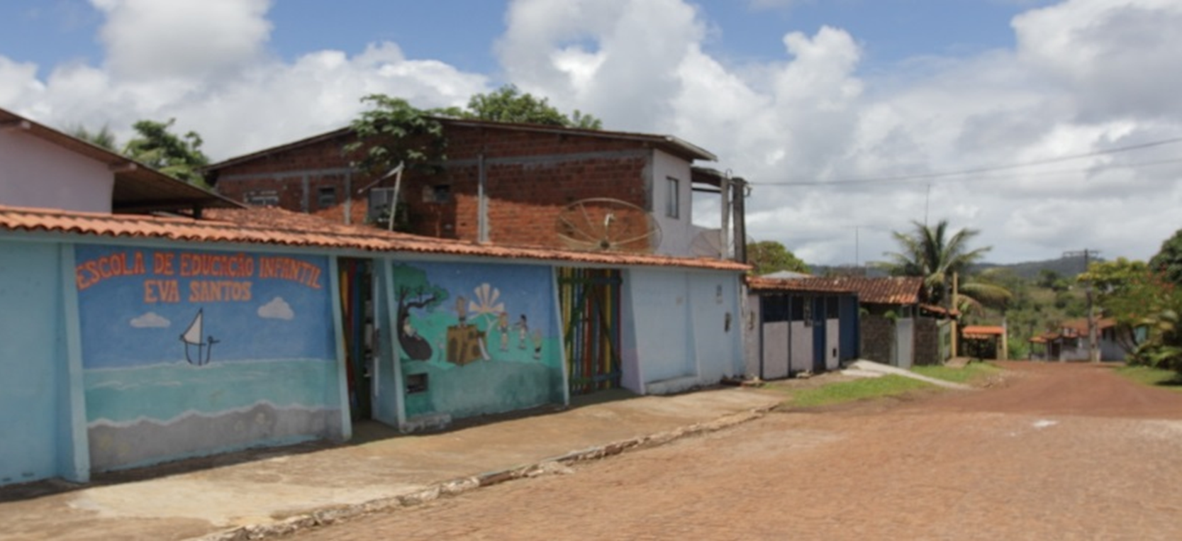
¿En dónde sucede esta historia?
La Escuela Infantil Eva Santos está ubicada en la villa de Serra Grande, distrito del municipio de Uruçaca, en el sur del estado de Bahia.

Slide 4
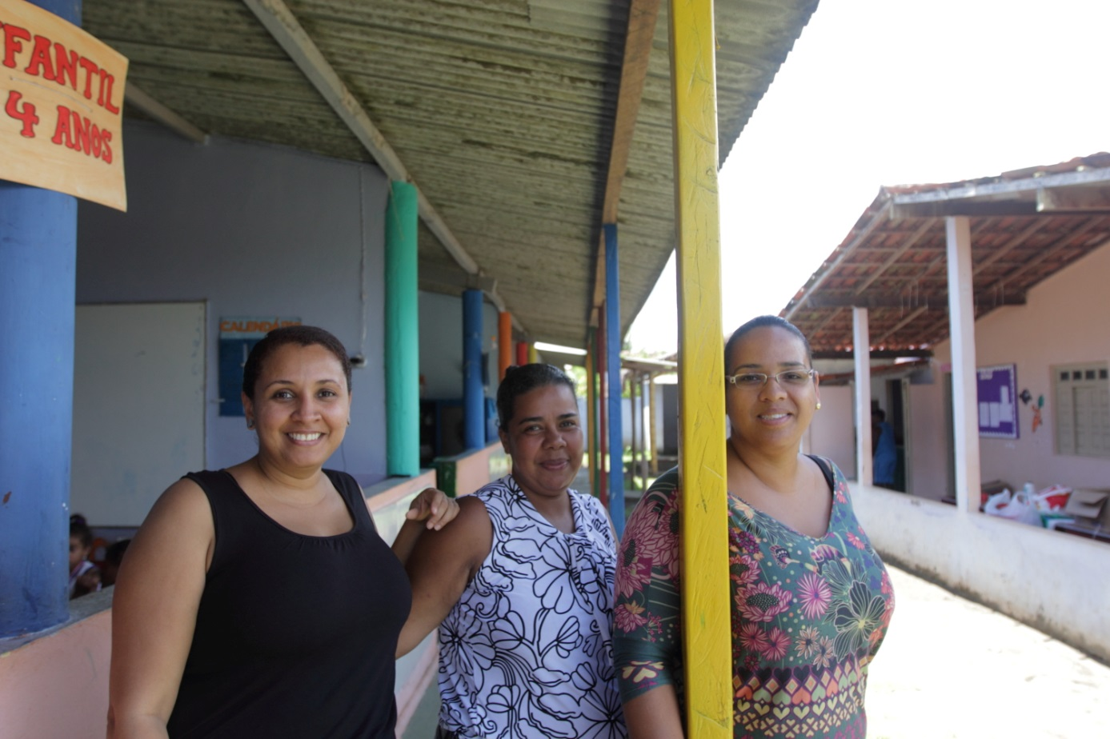
1ª fase: Sensibilización
En julio de 2014, el equipo pedagógico de la escuela participó en 16 horas de formación para conocer las bases del Proyecto Comunidades de Aprendizaje.

Slide 5
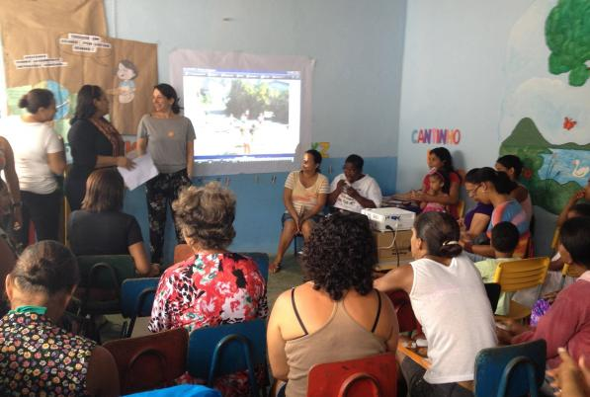
2ª fase: Toma de decisión
En 8 de agosto de 2014, la escuela Eva Santos tomó la decisión de transformarse en una Comunidad de Aprendizaje.

Slide 6
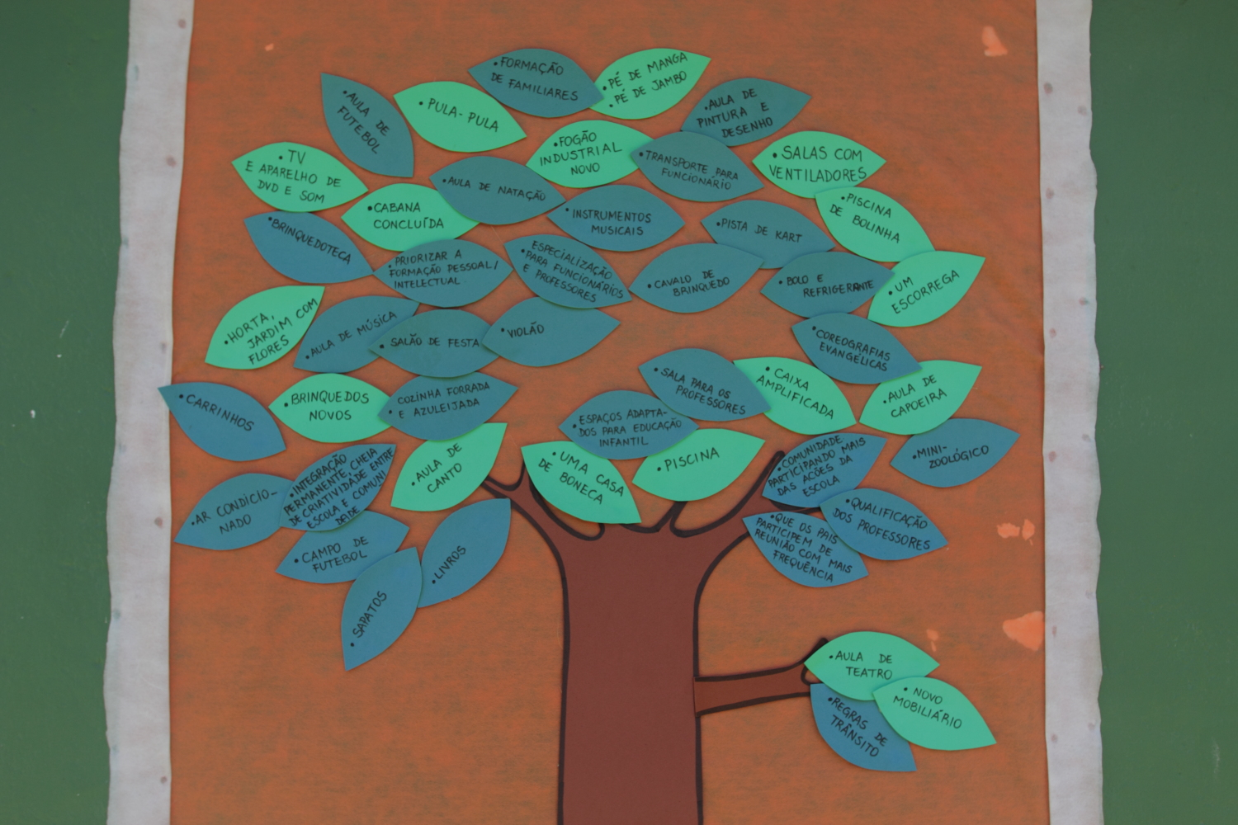
3ª fase: Sueño
En el mismo día, la comunidad reunida con familiares, funcionarios de la escuela, profesores, gestores y coordinadores comparten sus sueños de mejoría para la escuela, de manera a favorecer un mejor aprendizaje para los niños y niñas.

Slide 7
Algunos de los sueños...
Más salidas y paseos con la participación de los padres
Calificación de profesores
Formación de familiares
Nuevos juguetes
Cabaña
Un congelador nuevo

Slide 8
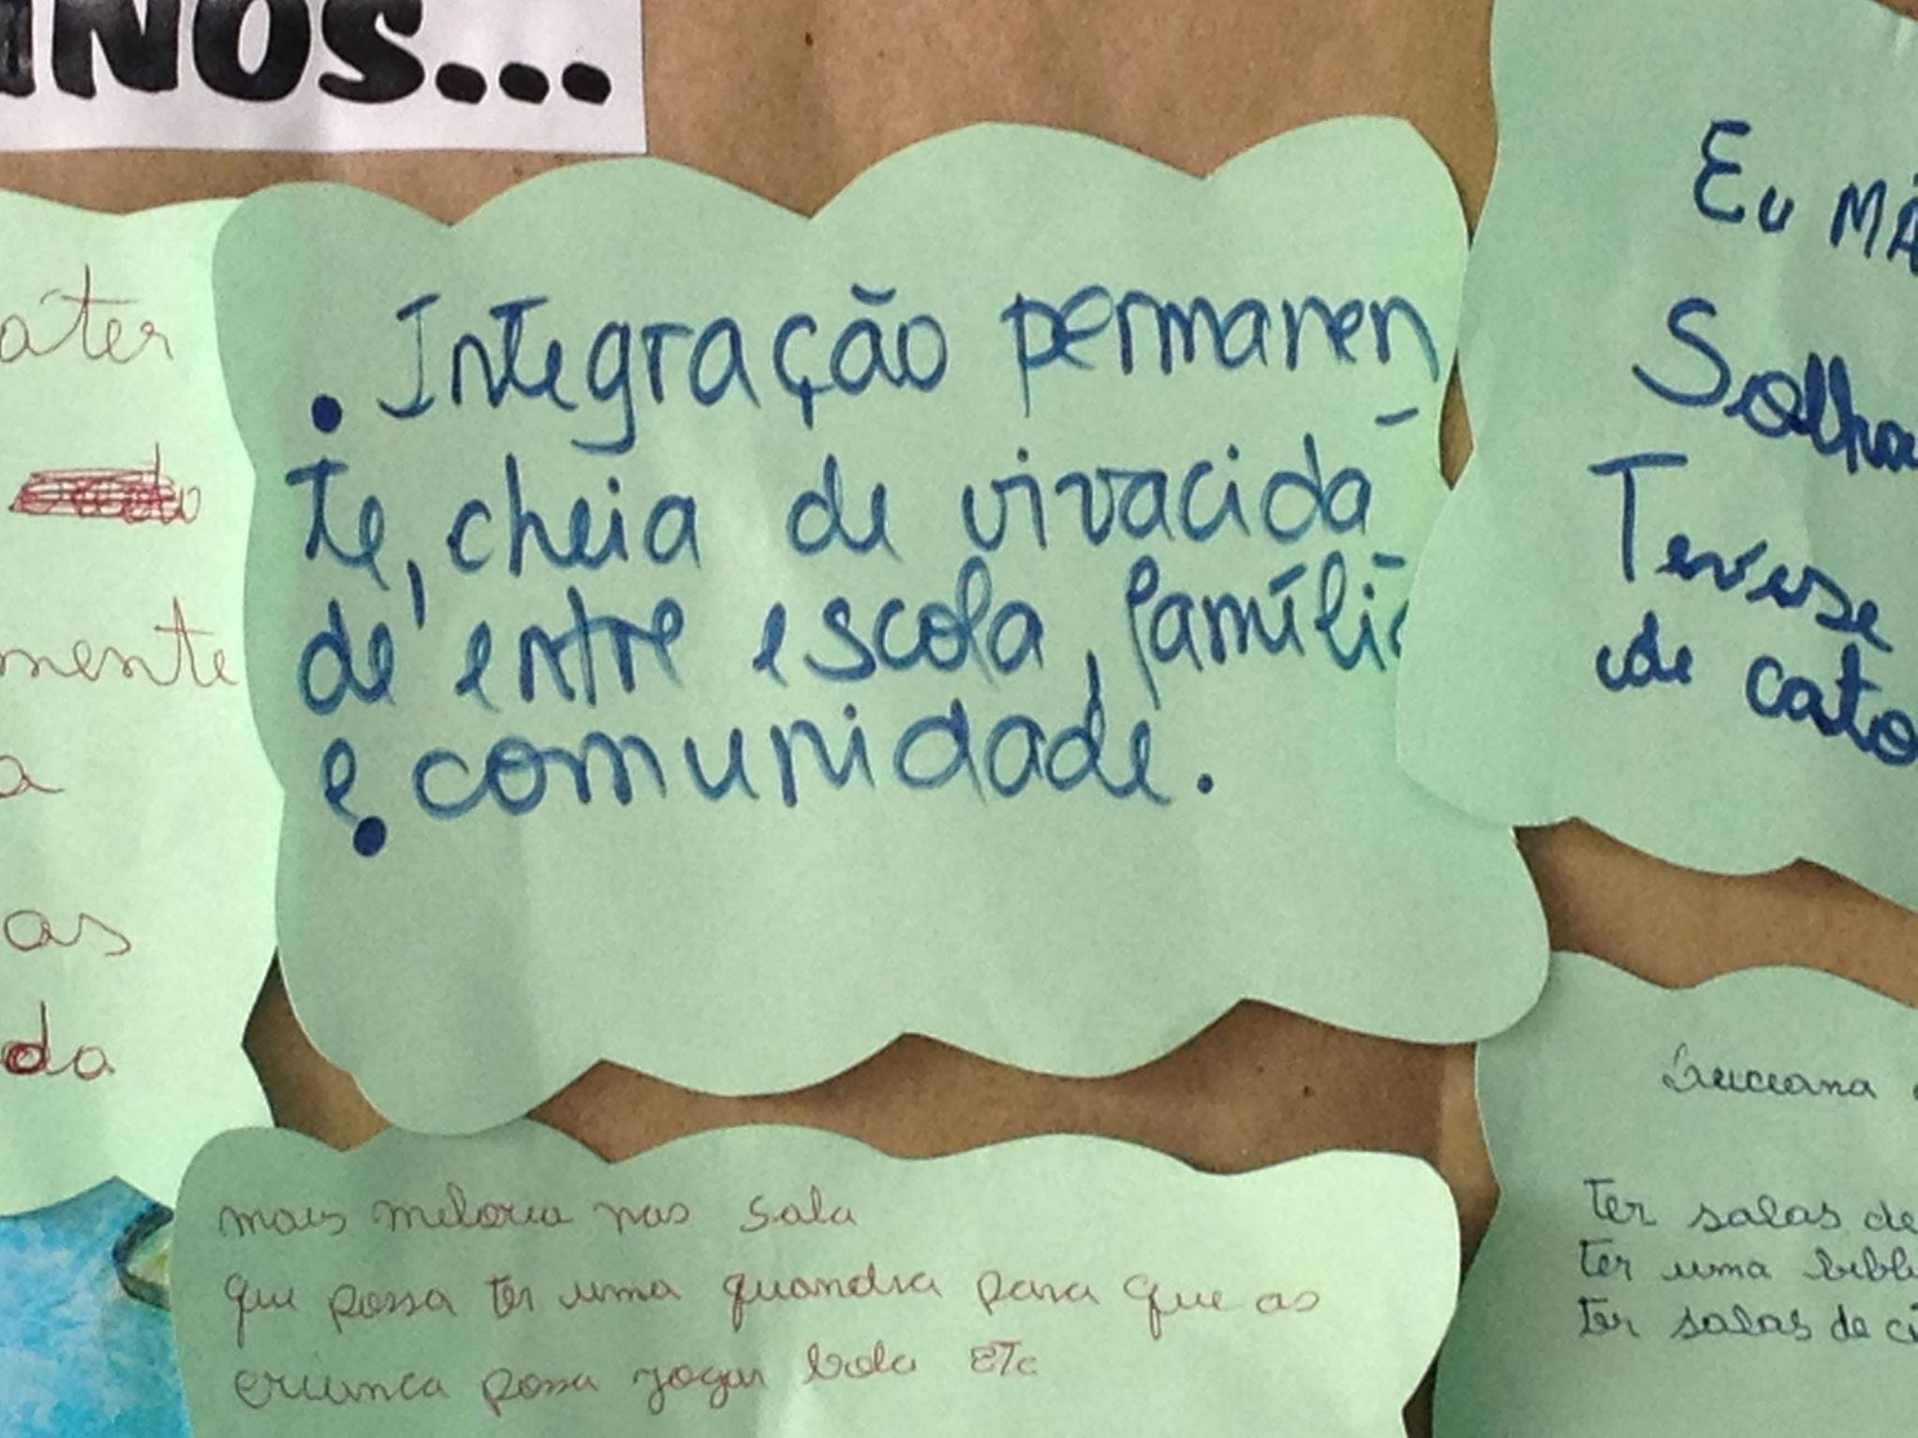
4ª fase: Selección de prioridades
Una comisión mixta organizó y categorizó los sueños por temas y analizó cuales eran prioridad.

Slide 9
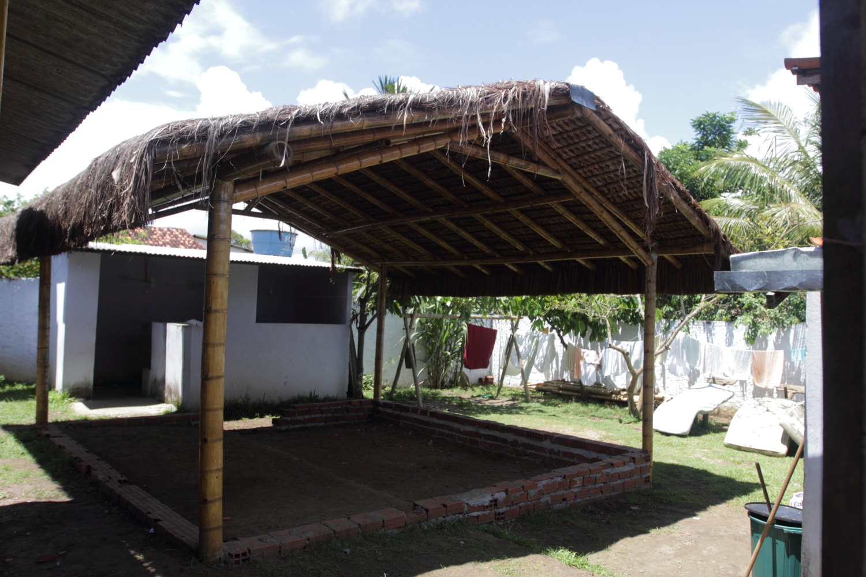
5ª fase: Planificación
En una asamblea se presentó el trabajo de la primera comisión, se expusieron las prioridades para la validación de la asamblea y se formaron más Comisiones Mixtas para planificar como realizar los varios sueños y cómo implementar algunas Actuaciones Educativas de Éxito:
Infraestructura
Pedagógica
Sustentable
Convivencia
Formación
Cabaña en fase de conclusión. Un sueño realizado a corto plazo.

Slide 10
Implementación de las AEEs
“Junto al entusiasmo en relación a la participación de la comunidad, surgieron muchas dudas sobre la posibilidad de aplicarse las Actuaciones Educativas de Éxito en la Educación Infantil. Éstas fueron compartidas con el equipo de formación del Instituto Natura que aclaró que se harían adaptaciones y que sería la primera experiencia de implementación de Actuaciones Educativas de Éxito en una escuela de Educación Infantil, en Brasil”

Slide 11
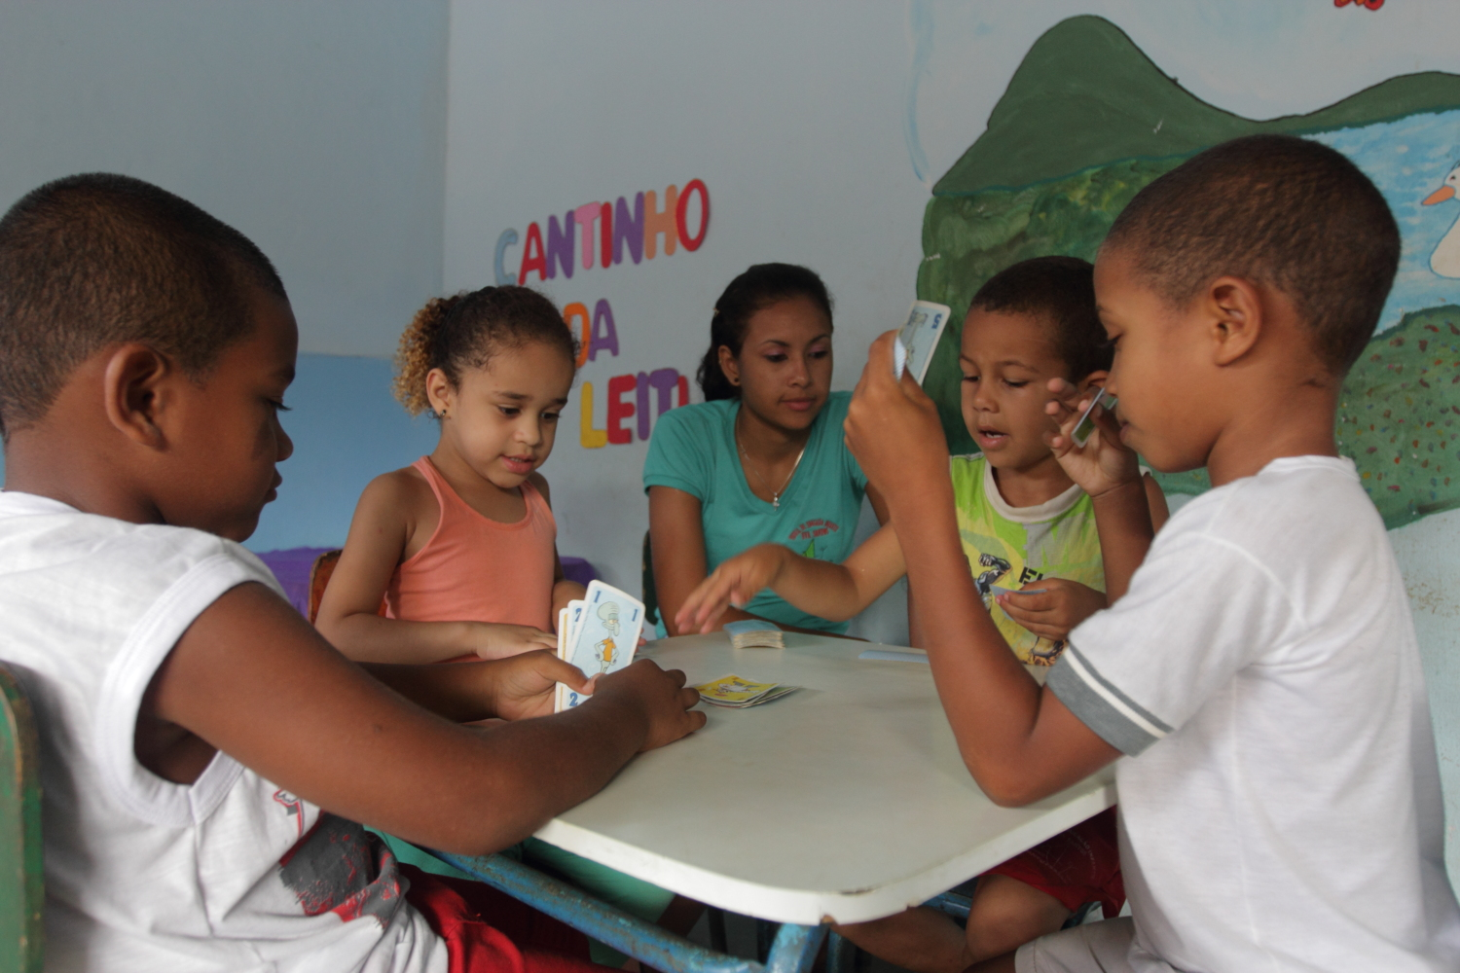
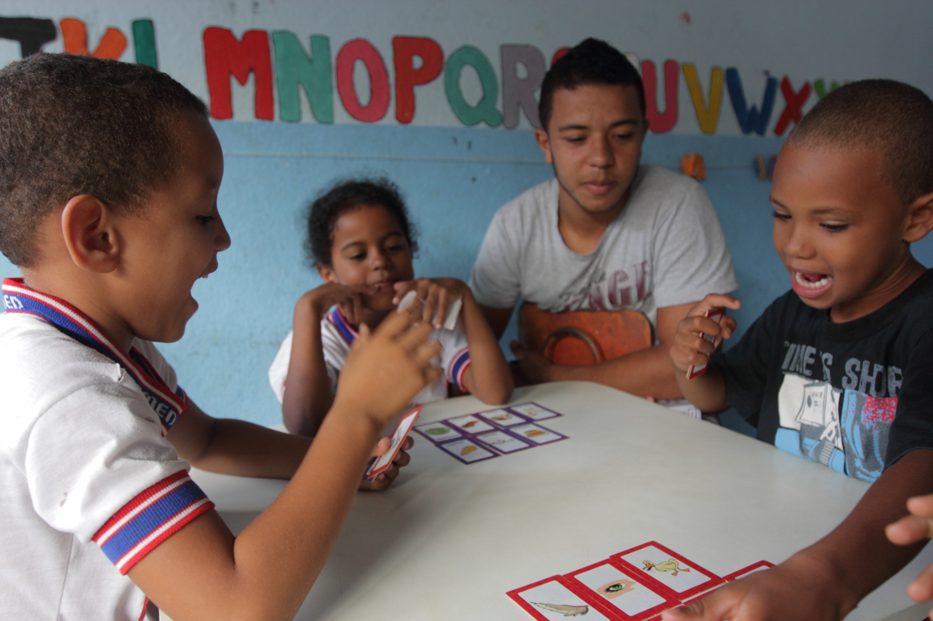
Grupos Interactivos con juegos
Grupos interactivos con estudiantes de 5 años
Los contenidos trabajados en los Grupos Interactivos son el lenguaje oral y las matemáticas.
Se están utilizando juegos educativos como los desarrollados por el Proyecto Trilhas y otros disponibles en la escuela.

Slide 12
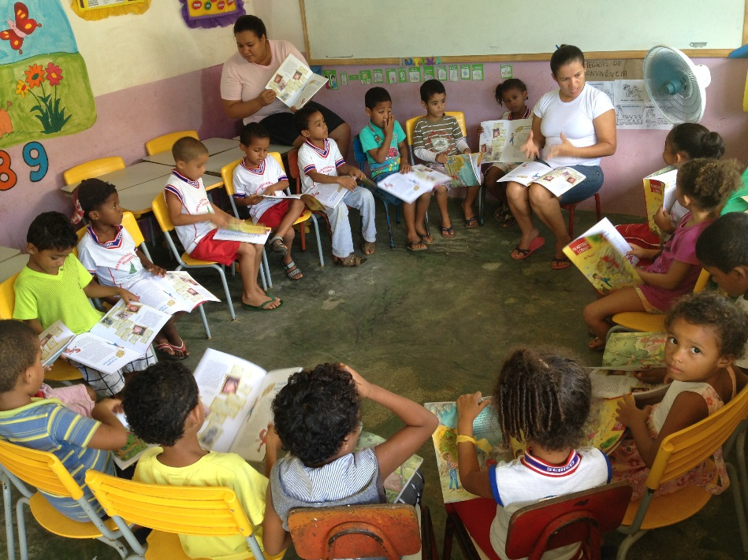
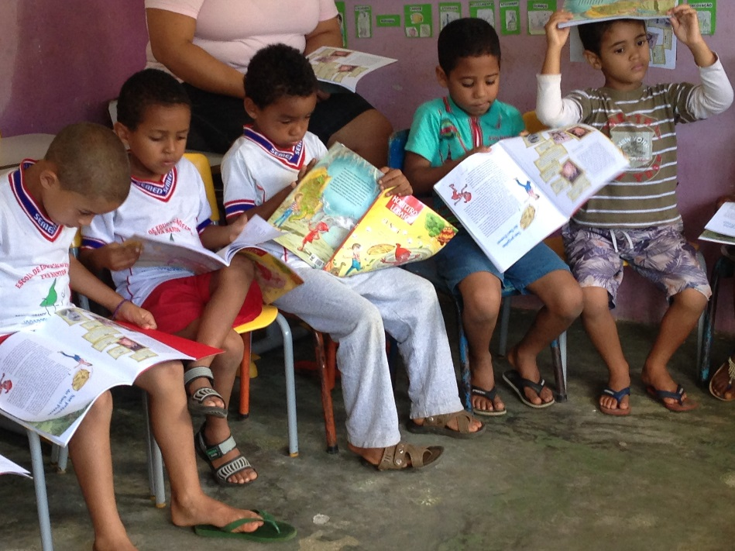
Tertulias Dialógicas Literárias
Tertulias con estudiantes de 5 años
Iniciaron las Tertulias literarias con el libro “O Saci”, de Monteiro Lobato. Como los niños y niñas aún no leen con autonomía, la maestra lee en voz alta y los estudiantes comentan.

Slide 13
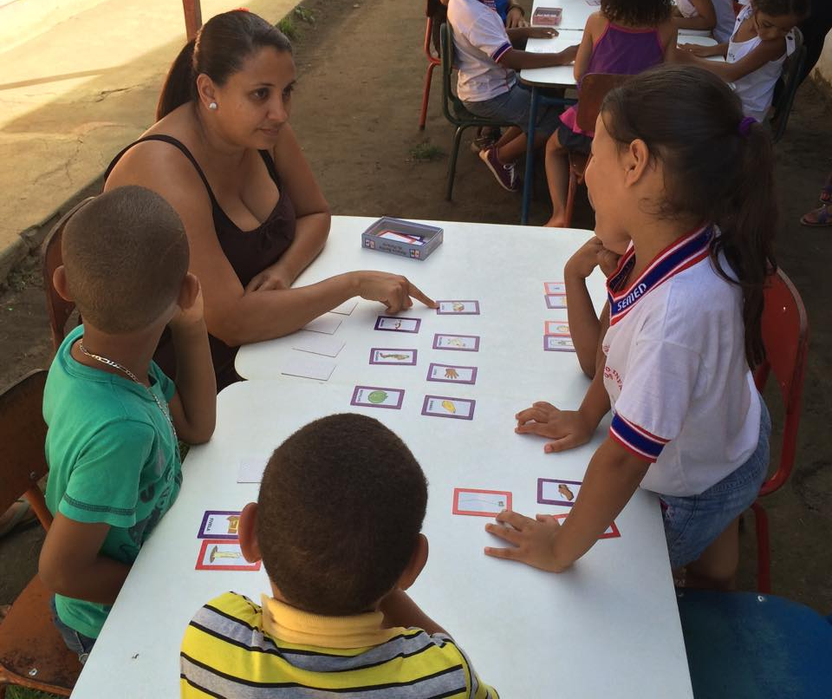
Avances en el aprendizaje
“La estrategia ha dado cierto. Las cosas están sucediendo muy rápido. El grupo de la tarde se transformó. No eran niños concentrados, que empezaban y terminaban una actividad. Ahora ellos se sientan, juegan. Y el juego sólo tiene a aportar en el aprendizaje del niño”, ratifica Luciana Gorzel, coordinadora de la escuela.

Slide 14
Avances en el aprendizaje
“Ellos están desarrollando más la oralidad. Hay casos en que niños que no participaban y no se expresaban claramente y ahora se expresan mejor, ya podemos entender lo que dicen, ya no les da pena”.
Maiane Barbosa, maestra del turno de la tarde

Slide 15
Avances en la convivencia
Las gestoras consideran que ha mejorado la convivencia y ha incrementado la solidaridad entre los alumnos. Ellas destacan, también, un cambio en la relación entre profesoras y alumnos. “yo percibo que las profesoras de los dos grupos pasaron a observar mejor los alumnos, por ter los voluntarios”, evalúa Liziania. “Después de la práctica de los Grupos Interactivos, creo que las profesoras quedaron más cercanas al grupo. Y la cercanía es fundamental en la Educación Infantil”, añade Luciana.

Slide 16
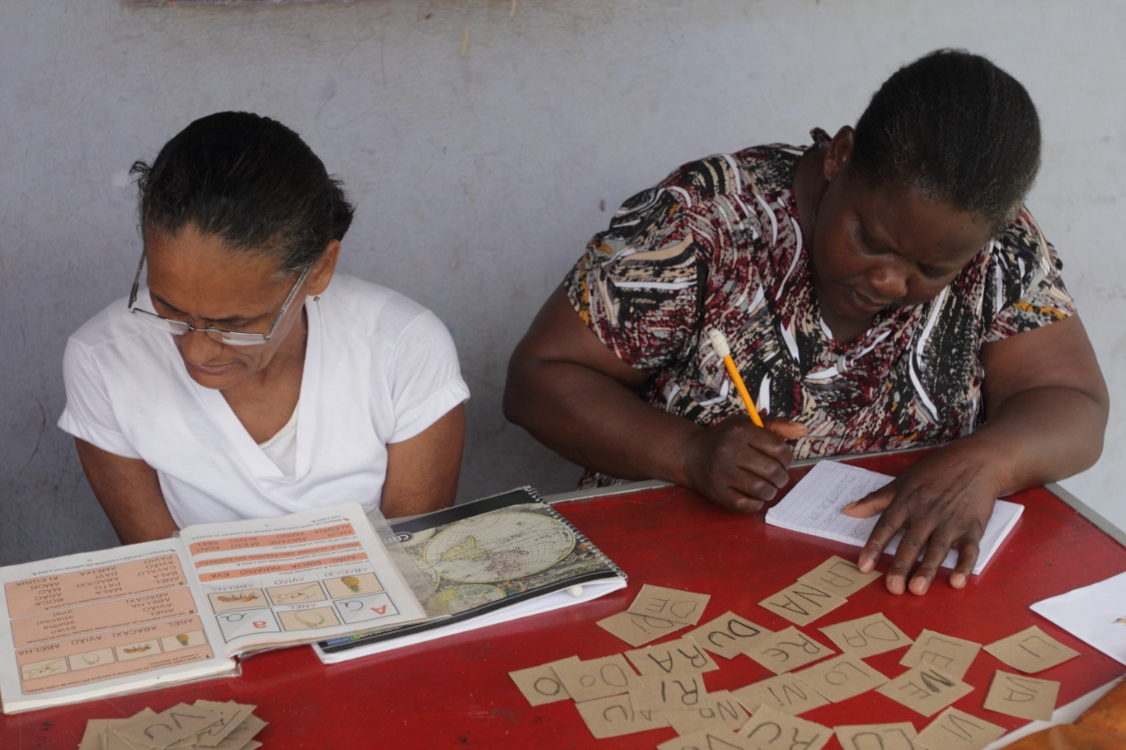
Formación de familiares
Nerivalda dos Santos y Renilda Santos participan en la clase de alfabetización.
Renilda creció en la zona rural, en una familia numerosa y tuvo que dejar los estudios para trabajar y ayudar a sus padres.
Nerivalda se emociona al hablar de las oportunidades de trabajo perdidas por no ser alfabetizada.

Slide 17
Compromiso con la transformación
En 2015, la escuela empezó a incorporar las Tertulias Literarias Dialógicas.
En cuanto al proceso de transformación, la escuela está súper comprometida. Además de los sueños que está se realizando, otros están en fase de planificación: huerta, jardín, terminar el parquecito (resbalador), concluir la cabaña/choza, clases de educación ambiental.
El gran reto, según las gestoras, es involucrar más la comunidad. Liziania afirma que es un cambio de cultura: “Nosotros tampoco nos abríamos, sólo convocábamos a los papas para informarlos, no los convocábamos para participar”.

Slide 18
Sueño que se sueña junto
A pesar de los retos, la gestora evalúa que la escuela ya avanzó mucho. “nosotros estamos viendo los niños involucrándose, los profesores, los auxiliares. La relación entre el personal del equipo de la escuela ha mejorado mucho, especialmente de la mitad del año hasta ahora. Ha incrementado el diálogo, la escuela está más unida. Está valiendo la pena”.

Slide 19
www.comunidaddeaprendizaje.es

